Slide 1
中国近现代史纲要

Slide 2
上节课知识点复习

Slide 3
第一节：
从争取和平民主到进行
自卫战争
为创建新中国而奋斗
第二节：
国民党政府处在全民的
包围中
第三节：
人民共和国：中国人民的历史性选择
Notes:
上节课我们还讲了第七章的第一个小节，国民党破坏我们的和平条约
第二节我们就看看国民党是如何一步一步失去江山，而我们共产党是如何一步一步得到江山得到民心

Slide 4
中华人民共和国的成立
大陆初步统一人民民主专政基本巩固
第一节：
《共同纲领》的全面实施与新民主主义革命任务的胜利完成
国民经济全面恢复
为新中国赢得良好的外部环境
社会主义基本制度的全面确立
第二节：
制定过渡时期总路线
第三节：
开辟中国社会主义改造道路
Notes:
中华人民共和国的成立，那是中国历史的新纪元，但是，建国初期，我党也面临着执政的严峻考验

Slide 5
第一章：反对外国侵略的斗争
诞生背景
第二章：对国家出路的早期探索
打天下
第三章：辛亥革命
第四章：开天辟地的大事变
我党诞生
第五章：中国革命的新道路
中国近现代史纲要
第六章：中华民族的抗日战争
第七章：为创建新中国而奋斗
谋出路
第八章：社会主义基本制度的全面建立
守天下
走弯路
第九章：社会主义建设在探索中曲折发展
富强路
第十章：改革开放与现代化建设新时期
Notes:
接下来内战爆发，拉开战略进攻序幕的？？？？A千里跃进大别山 B三大战役
中国人民解放军总部发表宣言，正式提出的口号？？A 和平民主团结 B 打倒蒋介石，解放全中国
解放战争胜利后，只有一个地方还没有解放，是哪里？？？西藏，，
新中国建立后我们搞了一个三反和五反运动，针对不法资本家的是？？？
中国政府抗美援朝？？？为总司令
新中国起临时宪法的文件是：A临时约法 B共同纲领
共同纲领最核心的内容是规定了我们国家的？？
接下来我们就开始过渡了，，从新民主主义向哪里什么过度？？？

Slide 6
第八章 社会主义基本制度的全面确立

Slide 7
第一节：
《共同纲领》的全面实施与新民主主义革命任务的胜利完成
社会主义基本制度的全面确立
新民主主义社会的建立及其过渡性
第二节：
制定过渡时期总路线
过渡时期总路线的提出
第三节：
开辟中国社会主义改造道路

Slide 8
第一节：
《共同纲领》的全面实施与新民主主义革命任务的胜利完成
建立
社会主义基本制度的全面确立
新民主主义社会的建立及其过渡性
第二节：
制定过渡时期总路线
特点和性质
过渡时期总路线的提出
第三节：
开辟中国社会主义改造道路

Slide 9

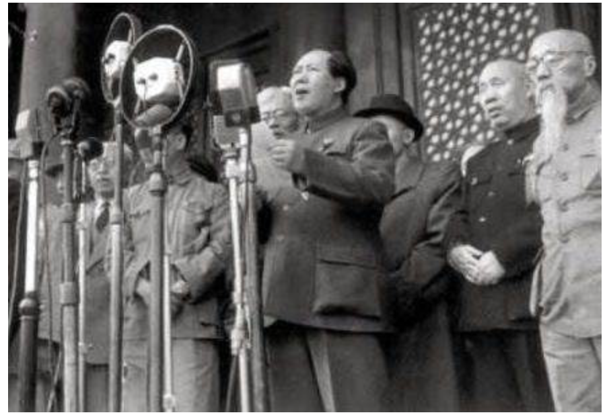
第二节 制定过渡时期总路线
8.2.2.3过渡时期总路线反映了历史的必然
建立
新民主主义社会的建立及其过渡性
特点和性质
新民主主义社会的建立及其过渡性
建立
标志：新中国成立
特点和性质
主要的经济成分：社会主义经济、个体经济和私人资本主义经济
主要矛盾：
国际：是新中国同帝国主义的矛盾。
国内：是工人阶级和资产阶级（社会主义和资本主义）的矛盾。

Slide 10
第一节：
《共同纲领》的全面实施与新民主主义革命任务的胜利完成
社会主义基本制度的全面确立
新民主主义社会的建立及其过渡性
第二节：
制定过渡时期总路线
过渡时期总路线
第三节：
开辟中国社会主义改造道路

Slide 11
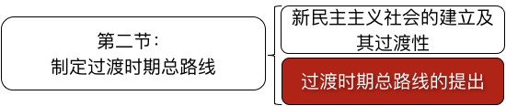
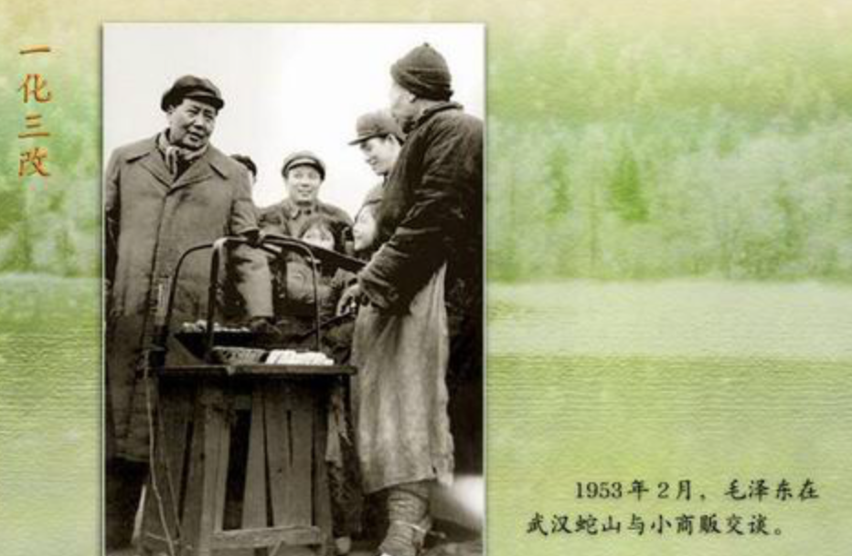
第二节 制定过渡时期总路线
过渡时期总路线的提出
第一个五年计划：1953年开始，把重工业作为建设的中心环节。
过渡总路线：1953年正式提出：
一化：要在一个相当时期内，逐步实现国家的社会主义工业化。
三改：并逐步实现国家对农业、手工业和对资本主义工商业的社会主义改造。
（ 一化三改；一体两翼 ）

Slide 12
第二节 制定过渡时期总路线
8.2.2过渡时期总路线的提出
过渡时期总路线的提出
第一个五年计划：1953年开始，把重工业作为建设的中心环节。
过渡总路线：？？？年正式提出：
一化：要在一个相当时期内，逐步实现国家的？？？？？？？。
三改：并逐步实现国家对？？、？？？和对？？？？？？？的社会主义改造。
（ 一化三改；一体两翼 ）

Slide 13
第二节 制定过渡时期总路线
8.2.2过渡时期总路线的提出
过渡时期总路线的提出
第一个五年计划：1953年开始，把重工业作为建设的中心环节。
过渡总路线：1953年正式提出：
一化：要在一个相当时期内，逐步实现国家的社会主义工业化。
三改：并逐步实现国家对农业、手工业和对资本主义工商业的社会主义改造。
（ 一化三改；一体两翼 ）

Slide 14
练一练
1.中共七届二中全会决议指出，新民主主义社会经济的主要成分不包括（ ）
A. 官僚资本主义经济
B. 社会主义经济
C. 个体经济
D. 私人资本主义经济

Slide 15
练一练
1.中共七届二中全会决议指出，新民主主义社会经济的主要成分不包括（ A ）
A. 官僚资本主义经济
B. 社会主义经济
C. 个体经济
D. 私人资本主义经济

Slide 16
练一练
2. 中国共产党制定的过渡时期总路线的主体是（ ）
A．实现国家对个体农业的社会主义改造
B．实现国家对资本主义工商业的社会主义改造
C．实现国家对个体手工业的社会主义改造
D．实现国家的社会主义工业化

Slide 17
练一练
2. 中国共产党制定的过渡时期总路线的主体是（ D ）
A．实现国家对个体农业的社会主义改造
B．实现国家对资本主义工商业的社会主义改造
C．实现国家对个体手工业的社会主义改造
D．实现国家的社会主义工业化

Slide 18
练一练
3.中共中央正式提出党在过渡时期总路线的时间是（ ）
A．1949年
B．1950年
C．1953年
D．1956年

Slide 19
练一练
3.中共中央正式提出党在过渡时期总路线的时间是（ C ）
A．1949年
B．1950年
C．1953年
D．1956年

Slide 20
练一练
4.新中国发展国民经济的第一个五年计划规定，集中主要力量发展（ ）
A．重工业
B．轻工业
C．农业
D．交通运输业

Slide 21
练一练
4.新中国发展国民经济的第一个五年计划规定，集中主要力量发展（ A ）
A．重工业
B．轻工业
C．农业
D．交通运输业

Slide 22
练一练
5. 中国共产党在过渡时期总路线被概括为“一化三改”，其中“一化”是指（ ）
A.农业合作化
B.农业机械化
C.社会主义工业化
D.社会主义现代化

Slide 23
练一练
5. 中国共产党在过渡时期总路线被概括为“一化三改”，其中“一化”是指（ C ）
A.农业合作化
B.农业机械化
C.社会主义工业化
D.社会主义现代化

Slide 24
第一节：
《共同纲领》的全面实施与新民主主义革命任务的胜利完成
社会主义基本制度的全面确立
第二节：
制定过渡时期总路线
三大改造的完成
第三节：
开辟中国社会主义改造道路
社会主义工业化的发展
社会主义制度的建立

Slide 25
第一节：
《共同纲领》的全面实施与新民主主义革命任务的胜利完成
社会主义基本制度的全面确立
第二节：
制定过渡时期总路线
对农业手工业的
改造
三大改造的完成
对资本主义工商业的改造
第三节：
开辟中国社会主义改造道路
社会主义工业化的发展
社会主义制度的建立

Slide 26
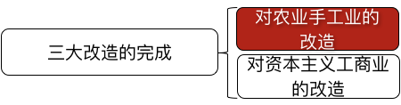
第三节 开辟中国社会主义改造道路
8.3.1.1对农业、手工业的社会主义改造
三大改造的完成
对农业的社会主义改造
原则：自愿和互利
组织形式（由低至高）：
①互助组（社会主义萌芽性质）
②初级农业生产合作社（半社会主义性质）
③高级农业生产合作社（完全社会主义性质）
知识点详解见
尚德教材198页
Notes:
实行改造的时候，能不能强迫改造？？？？不行，巩固政权，，不能失民心，，PPT
先找几个意愿强烈的，加入后过上好日子，，其他人肯定也愿意参加
PPT
互助组：几户农民在农忙季节临时组织起来，进行换工互助，农忙过后解散。
初级：是在互助组的基础上，以个体农民自愿组织起来的半社会主义性质的集体经济组织，土地入股，统一经营，有较多的公共财产，实行土地分红和按劳分配相结合原则。
高级：将土地及其他主要生产资料归集体所有，统一经营，集体劳动，实行各尽所能，按劳分配的原则。基本单位是生产队。

Slide 27
第三节 开辟中国社会主义改造道路
8.3.1.1对农业、手工业的社会主义改造
三大改造的完成
对农业的社会主义改造
原则：？？和？？
组织形式（由低至高）：
①？？？（社会主义萌芽性质）
②初级农业生产合作社（？社会主义性质）
③高级农业生产合作社（？？社会主义性质）
知识点详解见
尚德教材198页

Slide 28
第三节 开辟中国社会主义改造道路
8.3.1.1对农业、手工业的社会主义改造
三大改造的完成
对农业的社会主义改造
原则：自愿和互利
组织形式（由低至高）：
①互助组（社会主义萌芽性质）
②初级农业生产合作社（半社会主义性质）
③高级农业生产合作社（完全社会主义性质）
手工业改造
组织形式
1.手工业生产合作小组
2.手工业供销合作社
3.手工业生产合作社
组织形式由低到高排序
知识点详解见
尚德教材198页
Notes:
PPT
供销合作社：由供销合作社通过供应原料，推销产品,或加工订货,把个体手工业者或家庭手工业者组织为生产小组,随着供销业务的逐步扩大,这些小组联合发展为供销生产合作社。
生产合作社：
那么手工业改造呢？？？

Slide 29
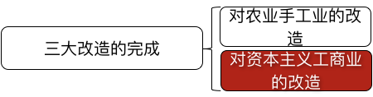
第三节 开辟中国社会主义改造道路
8.3.1.2对资本主义工商业的社会主义改造
对资本主义工商业的改造
政策：赎买政策。
初级形式：通过订立合同的办法建立联系：
高级形式：公私合营。
企业利润：采取“四马分肥”：国家所得税、企业公积金、工人福利费、股金红利。

Slide 30
第三节 开辟中国社会主义改造道路
8.3.1.2对资本主义工商业的社会主义改造
对资本主义工商业的改造
政策： 政策。
初级形式：通过 的办法建立联系：
高级形式： 。
企业利润：采取“ ”：国家所得税、企业公积金、工人福利费、股金红利。

Slide 31
第三节 开辟中国社会主义改造道路
8.3.1.2对资本主义工商业的社会主义改造
对资本主义工商业的改造
政策：赎买政策。
初级形式：通过订立合同的办法建立联系：
高级形式：公私合营。
企业利润：采取“四马分肥”：国家所得税、企业公积金、工人福利费、股金红利。

Slide 32
第一节：
《共同纲领》的全面实施与新民主主义革命任务的胜利完成
社会主义基本制度的全面确立
第二节：
制定过渡时期总路线
三大改造的完成
第三节：
开辟中国社会主义改造道路
社会主义工业化的发展
社会主义制度的建立

Slide 33
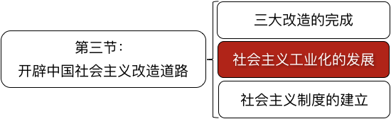

第三节 开辟中国社会主义改造道路
社会主义工业化的发展
第一个五年计划（1953年-1957年）
1.三大钢铁基地：鞍山、包头、武汉
2.工厂：长春第一汽车制造厂、沈阳机床厂、北京电子管厂、沈阳飞机制造厂；
3.交通： 武汉长江大桥；青藏新藏康藏公路

Slide 34
第一节：
《共同纲领》的全面实施与新民主主义革命任务的胜利完成
社会主义基本制度的全面确立
第二节：
制定过渡时期总路线
三大改造的完成
第三节：
开辟中国社会主义改造道路
社会主义工业化的发展
社会主义制度的建立

Slide 35
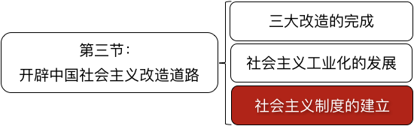

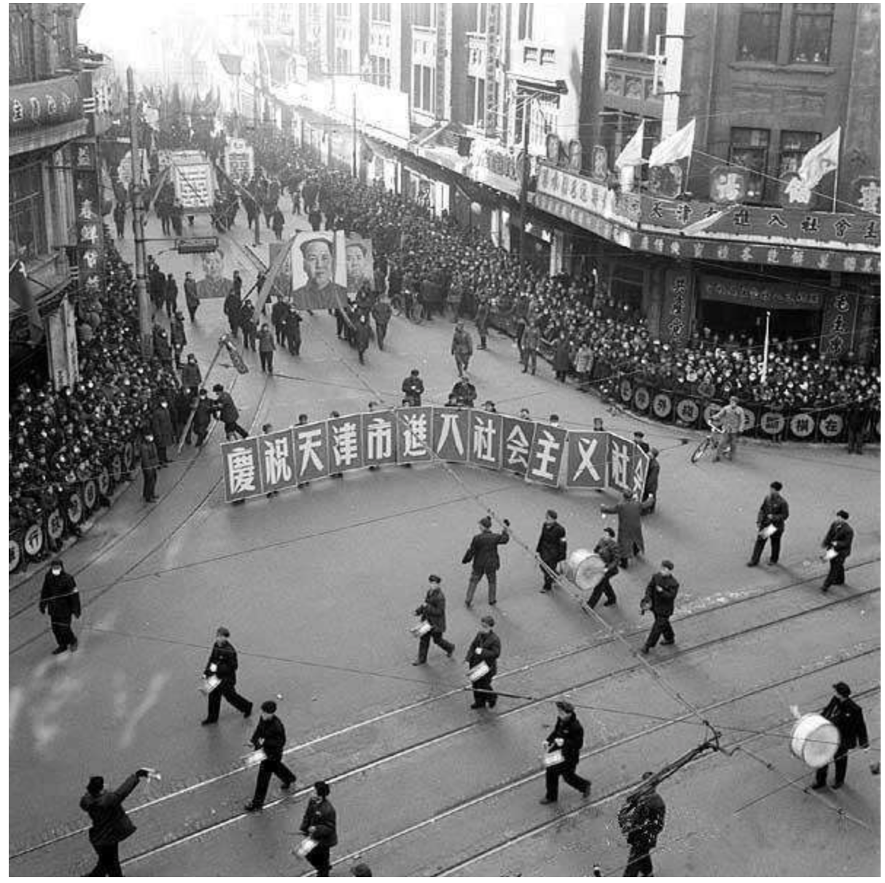
第三节 开辟中国社会主义改造道路
8.3.3.1社会主义改造基本完成的意义
社会主义基本制度的建立
三大改造完成的意义：
标志：社会主义基本经济制度的建立，是中国进入社会主义社会的最主要标志。
变革：生产关系方面由私有制到公有制的一场伟大的变革。
前提：社会主义基本制度建立，为当代中国一切发展进步奠定了根本政治前提和制度基础。
进一步推进工业化、现代化建设。

Slide 36
第三节 开辟中国社会主义改造道路
8.3.3.1社会主义改造基本完成的意义
社会主义基本制度的建立
三大改造完成的意义：
标志：社会主义基本经济制度的建立，是中国进入 的最主要标志。
变革：生产关系方面由 的一场伟大的变革。
前提： 建立，为当代中国一切发展进步奠定了根本政治前提和制度基础。
进一步推进工业化、现代化建设。

Slide 37
第三节 开辟中国社会主义改造道路
8.3.3.1社会主义改造基本完成的意义
社会主义基本制度的建立
三大改造完成的意义：
标志：社会主义基本经济制度的建立，是中国进入社会主义社会的最主要标志。
变革：生产关系方面由私有制到公有制的一场伟大的变革。
前提：社会主义基本制度建立，为当代中国一切发展进步奠定了根本政治前提和制度基础。
进一步推进工业化、现代化建设。

Slide 38
练一练
1.我国农业社会主义改造中，具有完全社会主义性质的经济组织形式是（ ）
A.变工队
B.互助组
C.初级农业生产合作社
D.高级农业生产合作社

Slide 39
练一练
1.我国农业社会主义改造中，具有完全社会主义性质的经济组织形式是（ D ）
A.变工队
B.互助组
C.初级农业生产合作社
D.高级农业生产合作社

Slide 40
练一练
2. 我国对资本主义工商业进行社会主义改造的高级形式是（ ）
A．加工订货
B．统购包销
C．公私合营
D．经销代销

Slide 41
练一练
2. 我国对资本主义工商业进行社会主义改造的高级形式是（ C ）
A．加工订货
B．统购包销
C．公私合营
D．经销代销

Slide 42
练一练
3. 我国对资本主义工商业的社会主义改造所采取的基本政策是（ ）
A.加工订货
B.和平赎买
C.统购包销
D.公私合营

Slide 43
练一练
3. 我国对资本主义工商业的社会主义改造所采取的基本政策是（ B ）
A.加工订货
B.和平赎买
C.统购包销
D.公私合营

Slide 44
练一练
4.中国进入社会主义社会的主要标志是（ ）
A．中华人民共和国的成立
B．过渡时期总路线的提出
C．第一届全国人民代表大会的召开
D．社会主义三大改造的完成

Slide 45
练一练
4.中国进入社会主义社会的主要标志是（ D ）
A．中华人民共和国的成立
B．过渡时期总路线的提出
C．第一届全国人民代表大会的召开
D．社会主义三大改造的完成

Slide 46
练一练
5.社会主义改造的在经济上的特点是降低了（ ）的比重。
A. 国营经济
B. 合作社经济
C. 公私合营经济
D. 个体经济

Slide 47
练一练
5.社会主义改造的在经济上的特点是降低了（ D ）的比重。
A. 国营经济
B. 合作社经济
C. 公私合营经济
D. 个体经济

Slide 48
第一章：反对外国侵略的斗争
诞生背景
第二章：对国家出路的早期探索
打天下
第三章：辛亥革命
第四章：开天辟地的大事变
我党诞生
第五章：中国革命的新道路
中国近现代史纲要
第六章：中华民族的抗日战争
第七章：为创建新中国而奋斗
谋出路
第八章：社会主义基本制度的全面确立
守天下
走弯路
第九章：社会主义建设在探索中曲折发展
富强路
第十章：改革开放与现代化建设新时期
新时代
第十一章：中国特色社会主义进入新时代

Slide 49
第九章 社会主义建设在探索中曲折发展

Slide 50
第一节：
良好的开局
社会主义建设在探索中曲折发展
第二节：
探索中的严重曲折
第三节：
建设的成就探索的成果

Slide 51
第一节：
良好的开局
早期探索的积极进展
社会主义建设在探索中曲折发展
第二节：
探索中的严重曲折
第三节：
建设的成就探索的成果

Slide 52
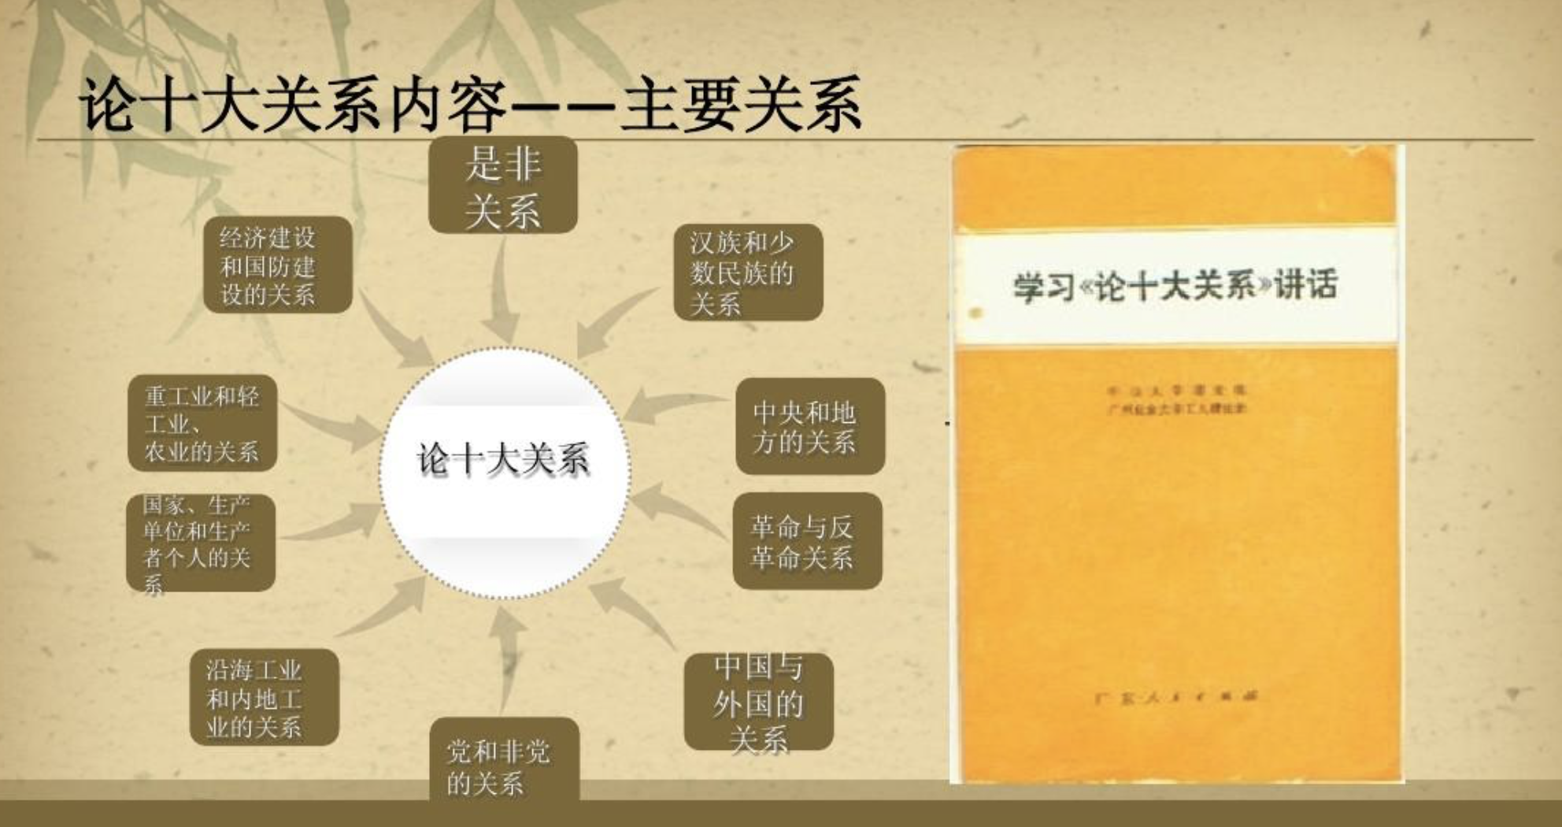
第一节 良好的开局
9.1.2.1《论十大关系》的发表
第一节：
良好的开局
早期探索的积极进展
早期探索的积极进展
《论十大关系》——中共八大路线——《关于正确处理人民内部矛盾的问题》
基本方针：调动一切积极的因素，把我国建设成为一个强大的社会主义国家。
报告内容：
经济：重工业和轻工业协调发展并充分发挥中央和地方、沿海与内地两方面的建设积极性。
政治：提出共产党与其他民主党派实行“长期共存、互相监督” 的方针。
文化：“双百”方针(百花齐放、百家争鸣)
标志：以毛泽东为代表的中国共产党人开始探索中国自己的社会主义建设道路。

Slide 53
第一节 良好的开局
9.1.2.1《论十大关系》的发表
9.1.2.1《论十大关系》的发表
第一节：
良好的开局
早期探索的积极进展
早期探索的积极进展
《论十大关系》——中共八大路线——《关于正确处理人民内部矛盾的问题》
基本方针：调动一切积极的因素，把我国建设成为一个强大的社会主义国家。
报告内容：
经济：重工业和轻工业？？？？并充分发挥中央和地方、沿海与内地两方面的建设积极性。
政治：提出共产党与其他民主党派实行“？？？？？？？？” 的方针。
文化：“？？”方针(百花齐放、百家争鸣)
标志：以毛泽东为代表的中国共产党人开始探索中国自己的社会主义建设道路。
知识点详解见
尚德教材208页

Slide 54
第一节 良好的开局
9.1.2.1《论十大关系》的发表
第一节：
良好的开局
早期探索的积极进展
早期探索的积极进展
《论十大关系》——中共八大路线——《关于正确处理人民内部矛盾的问题》
基本方针：调动一切积极的因素，把我国建设成为一个强大的社会主义国家。
报告内容：
经济：重工业和轻工业协调发展并充分发挥中央和地方、沿海与内地两方面的建设积极性。
政治：提出共产党与其他民主党派实行“长期共存、互相监督” 的方针。
文化：“双百”方针(百花齐放、百家争鸣)
标志：以毛泽东为代表的中国共产党人开始探索中国自己的社会主义建设道路。

Slide 55
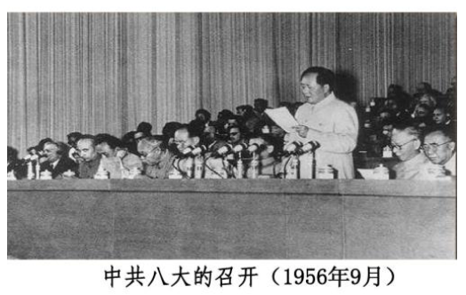
第一节 良好的开局
9.1.2.2中共八大路线的制定
第一节：
良好的开局
早期探索的积极进展
早期探索的积极进展
《论十大关系》——中共八大路线——《关于正确处理人民内部矛盾的问题》
时间：1956年9月
国内的主要矛盾
人民对于建立先进的工业国的要求同落后的农业国的现实之间的矛盾
人民对于经济文化迅速发展的需要同当前经济文化不能满足人民需要的状况之间的矛盾。
当前的主要任务
把我国尽快地从落后的农业国变为先进的工业国。

Slide 56
第一节 良好的开局
9.1.2.2中共八大路线的制定
9.1.2.2中共八大路线的制定
第一节：
良好的开局
早期探索的积极进展
早期探索的积极进展
《论十大关系》——中共八大路线——《关于正确处理人民内部矛盾的问题》
时间：1956年9月
国内的主要矛盾
人民对于建立先进的？？国的要求同落后的？？国的现实之间的矛盾
人民对于经济文化迅速发展的需要同当前经济文化不能满足人民需要的状况之间的矛盾。
当前的主要任务
把我国尽快地从落后的农业国变为先进的工业国。
知识点详解见
尚德教材209页

Slide 57
第一节 良好的开局
9.1.2.2中共八大路线的制定
第一节：
良好的开局
早期探索的积极进展
早期探索的积极进展
《论十大关系》——中共八大路线——《关于正确处理人民内部矛盾的问题》
时间：1956年9月
国内的主要矛盾
人民对于建立先进的工业国的要求同落后的农业国的现实之间的矛盾
人民对于经济文化迅速发展的需要同当前经济文化不能满足人民需要的状况之间的矛盾。
当前的主要任务
把我国尽快地从落后的农业国变为先进的工业国。

Slide 58
第一节 良好的开局
9.1.2.2中共八大路线的制定
第一节：
良好的开局
早期探索的积极进展
早期探索的积极进展
《论十大关系》——中共八大路线——《关于正确处理人民内部矛盾的问题》
路线：
经济：既反保守又反冒进即在综合平衡中稳步前进的方针
政治：继续加强我国人民民主专政；逐步制定完备的法律，健全的法制。
执政党：健全党内民主集中制，反对个人崇拜，加强党和群众的联系。

Slide 59
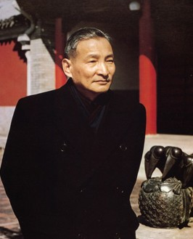
第一节 良好的开局
9.1.2.2中共八大路线的制定
第一节：
良好的开局
早期探索的积极进展
早期探索的积极进展
《论十大关系》——中共八大路线——《关于正确处理人民内部矛盾的问题》
“三个主体，三个补充”：
提出者：陈云
内容：
国家和集体经营为主体，一定数量的个体经营为补充；
计划生产是主体，一定范围的自由生产是补充；
国家市场是主体，一定范围的自由市场为补充。

Slide 60
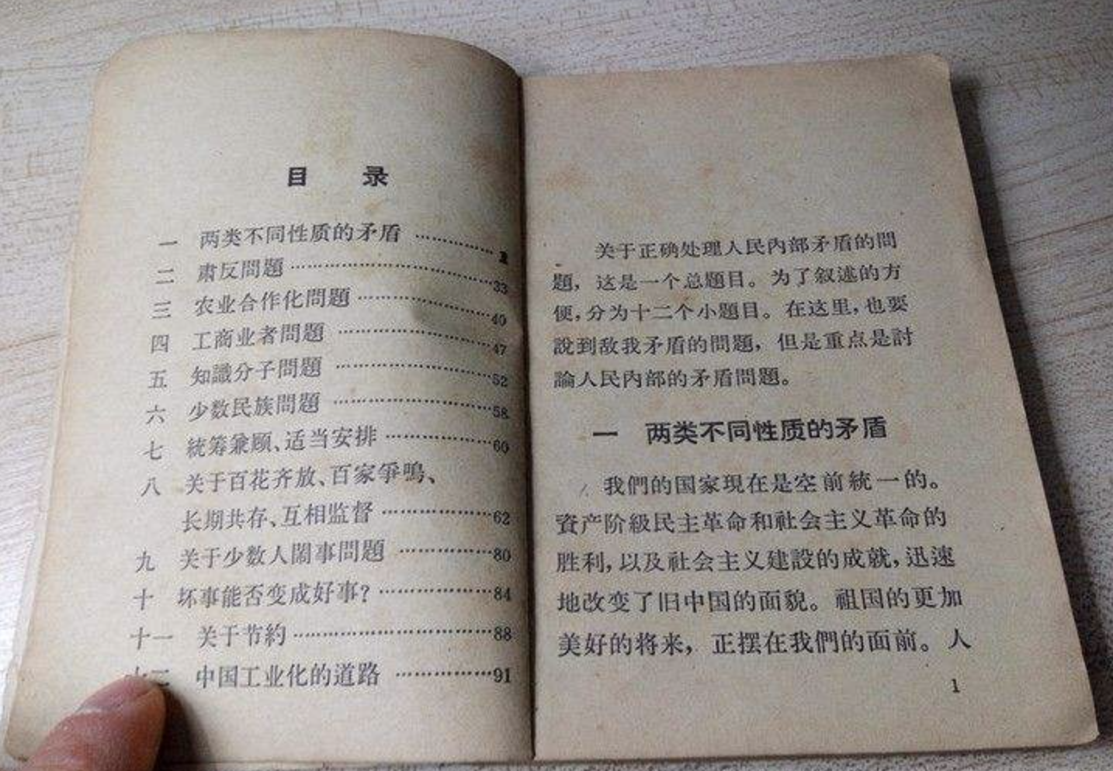
第一节 良好的开局
9.1.2.3《关于正确处理人民内部矛盾的问题》发表
第一节：
良好的开局
早期探索的积极进展
早期探索的积极进展
《论十大关系》——中共八大路线——《关于正确处理人民内部矛盾的问题》
时间：1957年2月
作者：毛泽东
内容：
国家政治生活的主题正确处理人民内部矛盾
社会主义社会的基本矛盾：仍然是生产力和生产关系、经济基础和上层建筑之间的矛盾

Slide 61
第一节 良好的开局
9.1.2.3《关于正确处理人民内部矛盾的问题》发表
第一节：
良好的开局
9.1.2.3《关于正确处理人民内部矛盾的问题》发表
早期探索的积极进展
早期探索的积极进展
《论十大关系》——中共八大路线——《关于正确处理人民内部矛盾的问题》
时间：1957年2月
作者：毛泽东
内容：
国家政治生活的主题正确处理？？？？？？
社会主义社会的基本矛盾：仍然是生产力和生产关系、经济基础和上层建筑之间的矛盾
知识点详解见
尚德教材210页

Slide 62
第一节 良好的开局
9.1.2.3《关于正确处理人民内部矛盾的问题》发表
第一节：
良好的开局
9.1.2.3《关于正确处理人民内部矛盾的问题》发表
早期探索的积极进展
早期探索的积极进展
《论十大关系》——中共八大路线——《关于正确处理人民内部矛盾的问题》
时间：1957年2月
作者：毛泽东
内容：
国家政治生活的主题正确处理人民内部矛盾
社会主义社会的基本矛盾：仍然是生产力和生产关系、经济基础和上层建筑之间的矛盾
知识点详解见
尚德教材210页

Slide 63
练一练
1.毛泽东《论十大关系》报告所围绕的基本方针是（ ）
A．独立自主，艰苦创业
B．调动一切积极因素，为社会主义事业服务
C．自力更生为主，争取外援为辅
D．走中国特色社会主义道路

Slide 64
练一练
1.毛泽东《论十大关系》报告所围绕的基本方针是（ B ）
A．独立自主，艰苦创业
B．调动一切积极因素，为社会主义事业服务
C．自力更生为主，争取外援为辅
D．走中国特色社会主义道路

Slide 65
练一练
2.中共八大在经济建设中提出的建设方针是（ ）
A.多快好省
B.调整、巩固、充实、提高
C.可持续发展
D.坚持既反保守又反冒进即在综合平衡中稳步前进

Slide 66
练一练
2.中共八大在经济建设中提出的建设方针是（ D ）
A.多快好省
B.调整、巩固、充实、提高
C.可持续发展
D.坚持既反保守又反冒进即在综合平衡中稳步前进

Slide 67
练一练
3.体现中共八大的指导思想的是( )
A．《论十大关系》的报告
B．《论联合政府》
C．《关于正确处理人民内部矛盾的问题》
D．《关于整风运动的指示》

Slide 68
练一练
3.体现中共八大的指导思想的是( A )
A．《论十大关系》的报告
B．《论联合政府》
C．《关于正确处理人民内部矛盾的问题》
D．《关于整风运动的指示》

Slide 69
练一练
4.在中共八大上提出“三个主体，三个补充”思想的领导人是（ ）
A．毛泽东
B．周恩来
C．陈云
D．邓小平

Slide 70
练一练
4.在中共八大上提出“三个主体，三个补充”思想的领导人是（ C ）
A．毛泽东
B．周恩来
C．陈云
D．邓小平

Slide 71
练一练
5. 1956年召开的中共八大指出，党和全国人民当前的主要任务是（ ）
A. 争取国家财政经济状况的根本好转
B. 正确处理人民内部矛盾
C. 把我国从落后的农业国变为先进的工业国
D. 实现社会主义四个现代化

Slide 72
练一练
5. 1956年召开的中共八大指出，党和全国人民当前的主要任务是（ C ）
A. 争取国家财政经济状况的根本好转
B. 正确处理人民内部矛盾
C. 把我国从落后的农业国变为先进的工业国
D. 实现社会主义四个现代化

Slide 73
练一练
6. 1957年2月，毛泽东在扩大的最高国务会议上指出，国家政治生活的主题应该是（ ）
A. 社会主义建设
B. 满足人民物质文化需求
C. 完善社会主义制度
D. 正确处理人民内部矛盾

Slide 74
练一练
6. 1957年2月，毛泽东在扩大的最高国务会议上指出，国家政治生活的主题应该是（ D ）
A. 社会主义建设
B. 满足人民物质文化需求
C. 完善社会主义制度
D. 正确处理人民内部矛盾

Slide 75
第一节：
良好的开局
大跃进及其纠正
社会主义建设在探索中曲折发展
第二节：
探索中的严重曲折
文化大革命
严重的曲折深刻的教训
第三节：
建设的成就探索的成果

Slide 76
第一节：
良好的开局
大跃进
大跃进及其纠正
社会主义建设在探索中曲折发展
第二节：
探索中的严重曲折
纠左
文化大革命
严重的曲折深刻的教训
第三节：
建设的成就探索的成果

Slide 77
第二节 探索中的严重曲折
大跃进
大跃进及其纠正
纠左
大跃进背景
整风运动
时间： 1956年11月
主题：正确处理人民内部矛盾
反右派斗争
时间：1957年10月至11月
当前国内的矛盾仍然是无产阶级和资产阶级、社会主义和资本主义道路的矛盾，偏离了八大的正确路线。

Slide 78
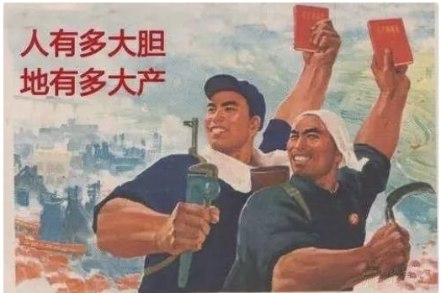
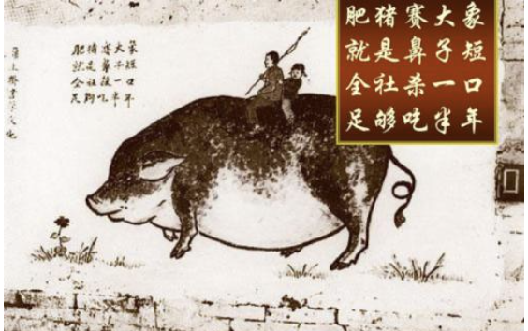

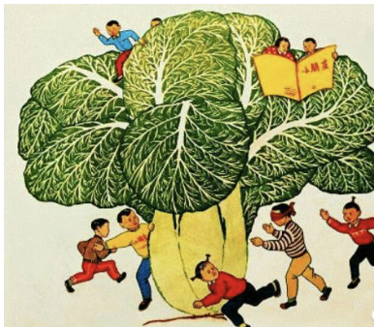
第二节 探索中的严重曲折
大跃进
大跃进及其纠正
“大跃进”
时间：1958年5月
路线：“鼓足干劲、力争上游、多快好省地建设社会主义”
人民公社运动
特点：一大二公，实际上就是搞“一平二调”
纠左

Slide 79
第二节 探索中的严重曲折
大跃进
大跃进及其纠正
纠左
纠左：
初步努力——庐山会议——国民经济调整——七千人大会——第三届全国人大一次会议
1958年11-12月，中共八届六中全会，通过了《关于人民公社若干问题的决议》

Slide 80
第二节 探索中的严重曲折
大跃进
大跃进及其纠正
纠左
纠左：
初步努力——庐山会议——国民经济调整——七千人大会——第三届全国人大一次会议
时间：1959年7月2日
目的：纠正左倾错误路线。
错误：做出《关于以彭德怀同志为首的反党集团的错误的决议》，随后在全党范围开展了“反右倾”斗争。

Slide 81
第二节 探索中的严重曲折
大跃进
大跃进及其纠正
纠左
纠左：
初步努力——庐山会议——国民经济调整——七千人大会——第三届全国人大一次会议
时间： 1961年1月中共八届九中全会
内容：正式决定对国民经济实行调整、巩固、充实、提高的方针。

Slide 82
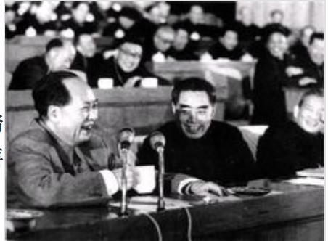
第二节 探索中的严重曲折
9.2.1.5“七千人大会”的召开
大跃进
大跃进及其纠正
纠左
纠左：
初步努力——庐山会议——国民经济调整——七千人大会——第三届全国人大一次会议
时间：1962年1、2月间对“反右倾”运动中受到批判的人进行平反。

Slide 83
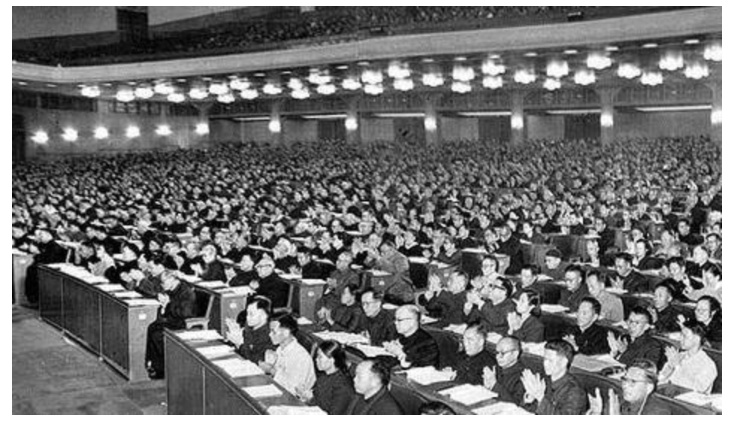
第二节 探索中的严重曲折
9.3.1.2人民生活水平的提高与文化、医疗、科技事业的发展
大跃进
大跃进及其纠正
纠左
纠左：
初步努力——庐山会议——国民经济调整——七千人大会——第三届全国人大一次会议
时间：1964年底到1965年初
内容：周恩来第一次提出把我国建成现代农业、工业、国防和科学技术的社会主义强国，即四个现代化。

Slide 84
第一节：
良好的开局
大跃进及其纠正
社会主义建设在探索中曲折发展
第二节：
探索中的严重曲折
文化大革命
严重的曲折深刻的教训
第三节：
建设的成就探索的成果

Slide 85
1966~1976：文化大革命
大跃进及其纠正
第二节：
探索中的严重曲折
文化大革命
1966
1965年11月10日
1967年2月
1971年9月
1976年1月8日
1976年10月6日
姚文元的文章《评新编历史剧〈海瑞罢官〉》在上海《文汇报》发表。
老革命家被诬陷为“二月逆流” 。
林彪坠机身亡。客观上宣告了“文革”的理论和实践的失败。
周恩来去世，举国悲痛。天安门事变奠定了群众基础。
中共中央政治局粉碎了江青反革命集团，文化大革命结束。
严重的曲折深刻的教训
1976

Slide 86
第一节：
良好的开局
大跃进及其纠正
社会主义建设在探索中曲折发展
第二节：
探索中的严重曲折
文化大革命
严重的曲折深刻的教训
第三节：
建设的成就探索的成果

Slide 87
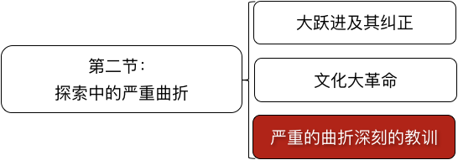
第二节 探索中的严重曲折
严重的曲折，深刻的教训
如何看待文化大革命：
党：犯错误的时候，党的性质和宗旨没有变；
群众：党内外广大干部群众对错误进行了抵制和抗争；
毛泽东：毛泽东在全局上坚持错误的同时制止和纠正过一些具体错误。

Slide 88
练一练
1. 1962年初，中共中央为统一思想，总结经验教训和明确工作方向而召开的会议是（ ）
A. 南宁会议
B. 武昌会议
C. 庐山会议
D. “七千人大会”

Slide 89
练一练
1. 1962年初，中共中央为统一思想，总结经验教训和明确工作方向而召开的会议是（ D ）
A. 南宁会议
B. 武昌会议
C. 庐山会议
D. “七千人大会”

Slide 90
练一练
2. 周恩来代表党和政府第一次提出社会主义建设“四个现代化”的目标是在（ ）
A.第一届全国人民代表大会上
B.第二届全国人民代表大会上
C.第三届全国人民代表大会上
D.第四届全国人民代表大会上

Slide 91
练一练
2. 周恩来代表党和政府第一次提出社会主义建设“四个现代化”的目标是在（ C ）
A.第一届全国人民代表大会上
B.第二届全国人民代表大会上
C.第三届全国人民代表大会上
D.第四届全国人民代表大会上

Slide 92
练一练
3. 文化大革命”结束的标志是（ ）
A.“一月风暴”的兴起
B.林彪反革命集团的覆灭
C.“天安门事件”的爆发
D.江青反革命集团的垮台

Slide 93
练一练
3. 文化大革命”结束的标志是（ D ）
A.“一月风暴”的兴起
B.林彪反革命集团的覆灭
C.“天安门事件”的爆发
D.江青反革命集团的垮台

Slide 94
练一练
4. 1967年，老一辈革命家对中央文革小组错误做法的抗争被诬称为（ ）
A．“一月风暴”
B．“反攻倒算”
C．“右倾翻案”
D．“二月逆流”

Slide 95
练一练
4. 1967年，老一辈革命家对中央文革小组错误做法的抗争被诬称为（ D ）
A．“一月风暴”
B．“反攻倒算”
C．“右倾翻案”
D．“二月逆流”

Slide 96
练一练
5.下列有关中国共产党在文化大革命中所犯的错误进行的科学分析，说法错误的是（ ）
A. 中国共产党在犯严重错误的时候，其性质和宗旨都没有改变
B. 毛泽东导致了一些“左”倾错误，但在全局上否定了“文化大革命”
C. 党内外广大干部群众在“文化大革命”期间对“左”倾错误的抵制和抗争，对林彪、江青两个反革命集团的斗争，一直没有停止过
D. 毛泽东在全局上坚持“文化大革命”的错误，但也制止和纠正过一些具体错误

Slide 97
练一练
5.下列有关中国共产党在文化大革命中所犯的错误进行的科学分析，说法错误的是（ B ）
A. 中国共产党在犯严重错误的时候，其性质和宗旨都没有改变
B. 毛泽东导致了一些“左”倾错误，但在全局上否定了“文化大革命”
C. 党内外广大干部群众在“文化大革命”期间对“左”倾错误的抵制和抗争，对林彪、江青两个反革命集团的斗争，一直没有停止过
D. 毛泽东在全局上坚持“文化大革命”的错误，但也制止和纠正过一些具体错误

Slide 98
第一节：
良好的开局
社会主义建设在探索中曲折发展
第二节：
探索中的严重曲折
新中国社会主义建设取得的成就
第三节：
建设的成就探索的成果
毛泽东等老一代革命家探索中国社会主义建设道路的理论贡献

Slide 99
第一节：
良好的开局
社会主义建设在探索中曲折发展
第二节：
探索中的严重曲折
新中国社会主义建设取得的成就
第三节：
建设的成就探索的成果
毛泽东等老一代革命家探索中国社会主义建设道路的理论贡献

Slide 100
第三节 建设的成就 探索的成果
新中国社会主义建设取得的成就
第三节：
建设的成就探索的成果
毛泽东等老一代革命家探索中国社会主义建设道路的理论贡献
新中国社会主义建设取得的成就
体系建立——两弹一星——国际环境的改善
独立的、比较完整的工业体系和国民经济体系。

Slide 101
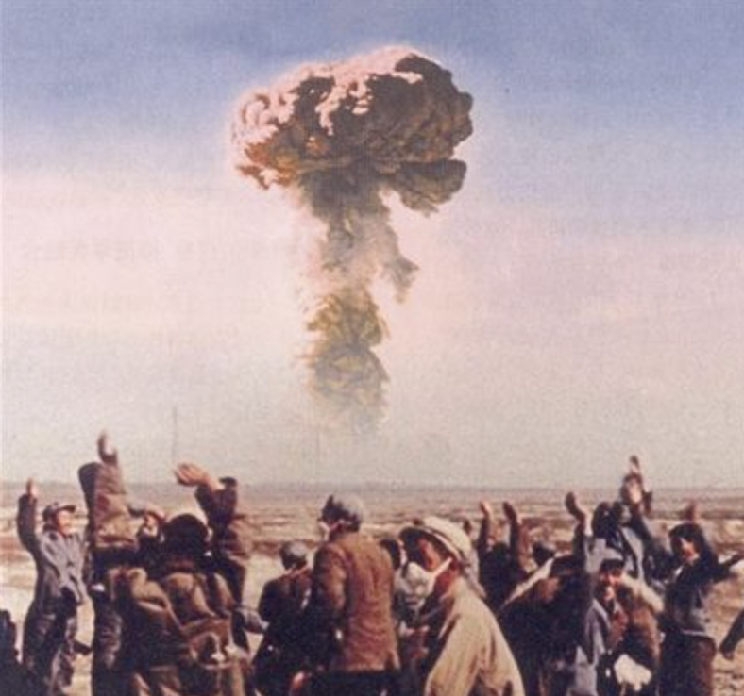
第三节 建设的成就 探索的成果
9.3.1.2人民生活水平的提高与文化、医疗、科技事业的发展
新中国社会主义建设取得的成就
第三节：
建设的成就探索的成果
毛泽东等老一代革命家探索中国社会主义建设道路的理论贡献
新中国社会主义建设取得的成就
体系建立——两弹一星——国际环境的改善
1964年10月，中国爆炸了第一颗原子弹
1967年6月，爆炸了第一颗氢弹
1970年4月，第一颗人造地球卫星发射成功

Slide 102
第三节 建设的成就 探索的成果
9.3.1.2人民生活水平的提高与文化、医疗、科技事业的发展
新中国社会主义建设取得的成就
第三节：
建设的成就探索的成果
毛泽东等老一代革命家探索中国社会主义建设道路的理论贡献
新中国社会主义建设取得的成就
体系建立——两弹一星——国际环境的改善
19？？年10月，中国爆炸了第一颗原子弹
19？？年6月，爆炸了第一颗氢弹
19？？年4月，第一颗人造地球卫星发射成功

Slide 103
第三节 建设的成就 探索的成果
9.3.1.2人民生活水平的提高与文化、医疗、科技事业的发展
新中国社会主义建设取得的成就
第三节：
建设的成就探索的成果
毛泽东等老一代革命家探索中国社会主义建设道路的理论贡献
新中国社会主义建设取得的成就
体系建立——两弹一星——国际环境的改善
1964年10月，中国爆炸了第一颗原子弹
1967年6月，爆炸了第一颗氢弹
1970年4月，第一颗人造地球卫星发射成功
Notes:
三年一爆炸，三年一升天
4，7，0，原，青，星，
钱学森，，“导弹之王”，2007年被评为感动中国年度人物。

Slide 104
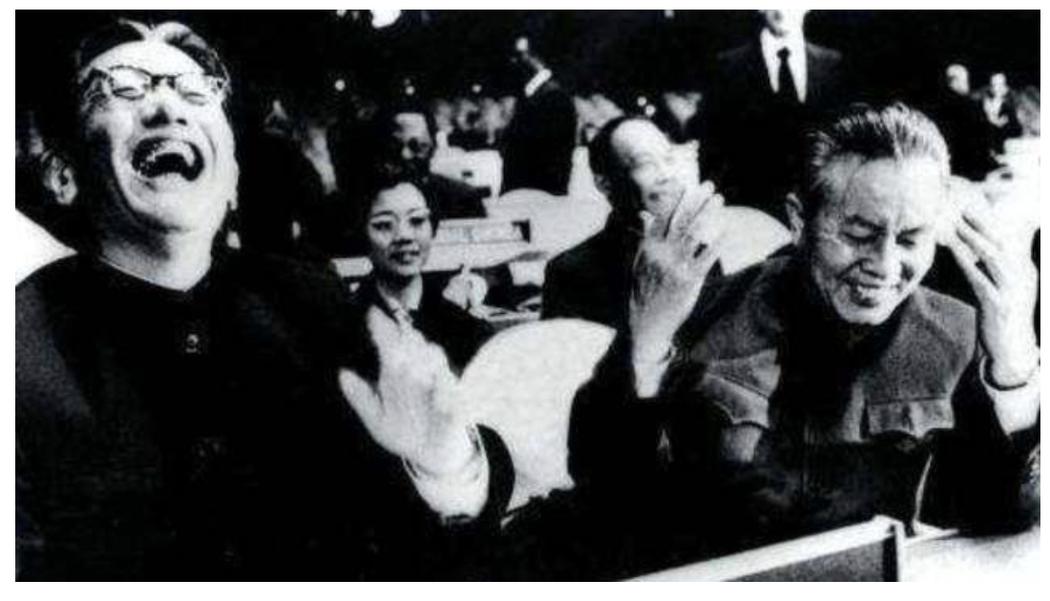
第三节 建设的成就 探索的成果
9.3.1.2人民生活水平的提高与文化、医疗、科技事业的发展
新中国社会主义建设取得的成就
第三节：
建设的成就探索的成果
毛泽东等老一代革命家探索中国社会主义建设道路的理论贡献
新中国社会主义建设取得的成就
体系建立——两弹一星——国际环境的改善
1971年10月，在广大发展中国家的积极争取下，中国恢复了在联合国的合法席位。

Slide 105
第一节：
良好的开局
社会主义建设在探索中曲折发展
第二节：
探索中的严重曲折
新中国社会主义建设取得的成就
第三节：
建设的成就探索的成果
毛泽东等老一代革命家探索中国社会主义建设道路的理论贡献

Slide 106

第三节 建设的成就 探索的成果
9.3.2毛泽东等老一代革命家探索中国社会主义建设道路的理论贡献
新中国社会主义建设取得的成就
第三节：
建设的成就探索的成果
毛泽东等老一代革命家探索中国社会主义建设道路的理论贡献
毛泽东等老一代革命家 探索中国社会主义建设道路的理论贡献 两马阶（结）党 政经文军
两：社会主义现代化建设“两步走”：
第一步，建成一个独立的比较完整的工业体系和国民经济体系；
第二步，全面实现农业、工业、国防和科学技术的现代化。
马：马克思主义与中国实际“第二次结合”。
阶：社会主义发展阶段：
第一阶段是不发达的社会主义，
第二阶段是比较发达的社会主义。
党：加强共产党自身建设：共产党员务必继续地保持谦虚、谨慎、不骄、不躁的作风，继续地保持艰苦奋斗的作风。
Notes:
发展经济不能急
打天下结合，收天下也要结合

Slide 107
第三节 建设的成就 探索的成果
9.3.2毛泽东等老一代革命家探索中国社会主义建设道路的理论贡献
新中国社会主义建设取得的成就
第三节：
建设的成就探索的成果
毛泽东等老一代革命家探索中国社会主义建设道路的理论贡献
毛泽东等老一代革命家 探索中国社会主义建设道路的理论贡献 两马阶（结）党 政经文军
两：社会主义现代化建设“两步走”：
第一步，建成一个独立的比较完整的工业体系和国民经济体系；
第二步，全面实现农业、工业、国防和科学技术的现代化。
马：马克思主义与中国实际“第二次结合”。
阶：社会主义发展阶段：
第一阶段是不发达的社会主义，
第二阶段是比较发达的社会主义。
党：加强共产党自身建设：共产党员务必继续地保持谦虚、谨慎、不骄、不躁的作风，继续地保持艰苦奋斗的作风。
Notes:
发展经济不能急
打天下结合，收天下也要结合

Slide 108
第三节 建设的成就 探索的成果
9.3.2毛泽东等老一代革命家探索中国社会主义建设道路的理论贡献
新中国社会主义建设取得的成就
第三节：
建设的成就探索的成果
毛泽东等老一代革命家探索中国社会主义建设道路的理论贡献
毛泽东等老一代革命家 探索中国社会主义建设道路的理论贡献 两马阶（结）党 政经文军
两：社会主义现代化建设“两步走”：
第一步，建成一个独立的比较完整的工业体系和国民经济体系；
第二步，全面实现农业、工业、国防和科学技术的现代化。
马：马克思主义与中国实际“第二次结合”。
阶：社会主义发展阶段：
第一阶段是不发达的社会主义，
第二阶段是比较发达的社会主义。
党：加强共产党自身建设：共产党员务必继续地保持谦虚、谨慎、不骄、不躁的作风，继续地保持艰苦奋斗的作风。
Notes:
发展经济不能急
打天下结合，收天下也要结合

Slide 109
第三节 建设的成就 探索的成果
9.3.2毛泽东等老一代革命家探索中国社会主义建设道路的理论贡献
新中国社会主义建设取得的成就
第三节：
建设的成就探索的成果
毛泽东等老一代革命家探索中国社会主义建设道路的理论贡献
毛泽东等老一代革命家 探索中国社会主义建设道路的理论贡献 两马阶（结）党 政经文军
两：社会主义现代化建设“两步走”：
第一步，建成一个独立的比较完整的工业体系和国民经济体系；
第二步，全面实现农业、工业、国防和科学技术的现代化。
马：马克思主义与中国实际“第二次结合”。
阶：社会主义发展阶段：
第一阶段是不发达的社会主义，
第二阶段是比较发达的社会主义。
党：加强共产党自身建设：共产党员务必继续地保持谦虚、谨慎、不骄、不躁的作风，继续地保持艰苦奋斗的作风。
Notes:
发展经济不能急
打天下结合，收天下也要结合

Slide 110
第三节 建设的成就 探索的成果
9.3.2毛泽东等老一代革命家探索中国社会主义建设道路的理论贡献
新中国社会主义建设取得的成就
第三节：
建设的成就探索的成果
毛泽东等老一代革命家探索中国社会主义建设道路的理论贡献
毛泽东等老一代革命家 探索中国社会主义建设道路的理论贡献 两马阶（结）党 政经文军
两：社会主义现代化建设“两步走”：
第一步，建成一个独立的比较完整的工业体系和国民经济体系；
第二步，全面实现农业、工业、国防和科学技术的现代化。
马：马克思主义与中国实际“第二次结合”。
阶：社会主义发展阶段：
第一阶段是不发达的社会主义，
第二阶段是比较发达的社会主义。
党：加强共产党自身建设：共产党员务必继续地保持谦虚、谨慎、不骄、不躁的作风，继续地保持艰苦奋斗的作风。
Notes:
发展经济不能急
打天下结合，收天下也要结合

Slide 111
第三节 建设的成就 探索的成果
9.3.2毛泽东等老一代革命家探索中国社会主义建设道路的理论贡献
新中国社会主义建设取得的成就
第三节：
建设的成就探索的成果
毛泽东等老一代革命家探索中国社会主义建设道路的理论贡献
政：社会主义民主政治建设：
要把正确处理人民内部矛盾作为国家政治生活的主题；
处理好中国共产党同各民主党派的关系，坚持长期共存、互相监督的方针。
经：社会主义经济建设：
在优先发展重工业的条件下，坚持工业和农业并举、重工业和轻工业并举、中央工业和地方工业并举等“两条腿”走路的方针。
文：社会主义文化建设：“百花齐放，百家争鸣”。
军：国防建设和军队建设：建设现代化正规化国防军和发展现代化国防技术。
Notes:
论十大关系也讲过
八大就提出过
阅兵
夸，政治经济文化军事上，，使劲儿夸

Slide 112
第三节 建设的成就 探索的成果
9.3.2毛泽东等老一代革命家探索中国社会主义建设道路的理论贡献
新中国社会主义建设取得的成就
第三节：
建设的成就探索的成果
毛泽东等老一代革命家探索中国社会主义建设道路的理论贡献
政：社会主义民主政治建设：
要把正确处理人民内部矛盾作为国家政治生活的主题；
处理好中国共产党同各民主党派的关系，坚持长期共存、互相监督的方针。
经：社会主义经济建设：
在优先发展重工业的条件下，坚持工业和农业并举、重工业和轻工业并举、中央工业和地方工业并举等“两条腿”走路的方针。
文：社会主义文化建设：“百花齐放，百家争鸣”。
军：国防建设和军队建设：建设现代化正规化国防军和发展现代化国防技术。
Notes:
论十大关系也讲过
八大就提出过
阅兵
夸，政治经济文化军事上，，使劲儿夸

Slide 113
第三节 建设的成就 探索的成果
9.3.2毛泽东等老一代革命家探索中国社会主义建设道路的理论贡献
新中国社会主义建设取得的成就
第三节：
建设的成就探索的成果
毛泽东等老一代革命家探索中国社会主义建设道路的理论贡献
政：社会主义民主政治建设：
要把正确处理人民内部矛盾作为国家政治生活的主题；
处理好中国共产党同各民主党派的关系，坚持长期共存、互相监督的方针。
经：社会主义经济建设：
在优先发展重工业的条件下，坚持工业和农业并举、重工业和轻工业并举、中央工业和地方工业并举等“两条腿”走路的方针。
文：社会主义文化建设：“百花齐放，百家争鸣”。
军：国防建设和军队建设：建设现代化正规化国防军和发展现代化国防技术。
Notes:
论十大关系也讲过
八大就提出过
阅兵
夸，政治经济文化军事上，，使劲儿夸

Slide 114
第三节 建设的成就 探索的成果
9.3.2毛泽东等老一代革命家探索中国社会主义建设道路的理论贡献
新中国社会主义建设取得的成就
第三节：
建设的成就探索的成果
毛泽东等老一代革命家探索中国社会主义建设道路的理论贡献
政：社会主义民主政治建设：
要把正确处理人民内部矛盾作为国家政治生活的主题；
处理好中国共产党同各民主党派的关系，坚持长期共存、互相监督的方针。
经：社会主义经济建设：
在优先发展重工业的条件下，坚持工业和农业并举、重工业和轻工业并举、中央工业和地方工业并举等“两条腿”走路的方针。
文：社会主义文化建设：“百花齐放，百家争鸣”。
军：国防建设和军队建设：建设现代化正规化国防军和发展现代化国防技术。
Notes:
论十大关系也讲过
八大就提出过
阅兵
夸，政治经济文化军事上，，使劲儿夸

Slide 115
第三节 建设的成就 探索的成果
9.3.2毛泽东等老一代革命家探索中国社会主义建设道路的理论贡献
新中国社会主义建设取得的成就
第三节：
建设的成就探索的成果
毛泽东等老一代革命家探索中国社会主义建设道路的理论贡献
政：社会主义民主政治建设：
要把正确处理人民内部矛盾作为国家政治生活的主题；
处理好中国共产党同各民主党派的关系，坚持长期共存、互相监督的方针。
经：社会主义经济建设：
在优先发展重工业的条件下，坚持工业和农业并举、重工业和轻工业并举、中央工业和地方工业并举等“两条腿”走路的方针。
文：社会主义文化建设：“百花齐放，百家争鸣”。
军：国防建设和军队建设：建设现代化正规化国防军和发展现代化国防技术。
Notes:
论十大关系也讲过
八大就提出过
阅兵
夸，政治经济文化军事上，，使劲儿夸

Slide 116
练一练
1. 1971年10月，新中国取得的重大外交成果是（ ）
A.恢复在世界卫生组织的合法席位
B.恢复在联合国的合法席位
C.实现中日关系正常化
D.实现中美关系正常化

Slide 117
练一练
1. 1971年10月，新中国取得的重大外交成果是（ B ）
A.恢复在世界卫生组织的合法席位
B.恢复在联合国的合法席位
C.实现中日关系正常化
D.实现中美关系正常化

Slide 118
练一练
2. 1964年，新中国在科技领域取得的重大成果是（ ）
A.第一颗原子弹试验成功
B.第一颗氢弹试验成功
C.第一颗人造地球卫星发射成功
D.第一颗月球探测卫星发射成功

Slide 119
练一练
2. 1964年，新中国在科技领域取得的重大成果是（ A ）
A.第一颗原子弹试验成功
B.第一颗氢弹试验成功
C.第一颗人造地球卫星发射成功
D.第一颗月球探测卫星发射成功

Slide 120
练一练
3. 毛泽东在探索中国社会主义建设道路过程中提出，社会主义的第一个阶段是（ ）
A. 不发达的社会主义
B. 比较发达的社会主义
C. 初级阶段的社会主义
D.高级阶段的社会主义

Slide 121
练一练
3. 毛泽东在探索中国社会主义建设道路过程中提出，社会主义的第一个阶段是（ A ）
A. 不发达的社会主义
B. 比较发达的社会主义
C. 初级阶段的社会主义
D.高级阶段的社会主义

Slide 122
第一节：
《共同纲领》的全面实施与新民主主义革命任务的胜利完成
社会主义基本制度的全面确立
第二节：
制定过渡时期总路线
第三节：
开辟中国社会主义改造道路

Slide 123
第一节：
良好的开局
社会主义建设在探索中曲折发展
第二节：
探索中的严重曲折
第三节：
建设的成就探索的成果
Notes:
正确探索显得尤为珍贵
1964年10月，中国爆炸了第一颗原子弹
1967年6月，爆炸了第一颗氢弹
1970年4月，第一颗人造地球卫星发射成功

Slide 124


